Slide 1

ТДЮУ ходимлари ўртасида коррупцияга қарши курашиш бўйича аноним сўровнома натижалари
Жами 405 нафар ТДЮУ ходими иштирок этди. Сўровнома натижалари университетда коррупцияга қарши муҳитни баҳолаш ва такомиллаштириш мақсакида таҳлил қилинди.
2026 ЙИЛ
АНОНИМ СЎРОВНОМА
405 РЕСПОНДЕНТ

Slide 2
Асосий кўрсаткичлар: бир нигоҳда
405
93.6 %
Иштирокчилар
Коррупция йўқ
Умумий респондентлар сони
Университетда коррупция мавжуд эмас деб ҳисоблайди
4.54
91.6 %
Назорат балли
Чоралар етарли
Коррупцияга қарши назорат даражаси (5 дан)
Коррупцияга қарши амалдаги чоралар самарали

Slide 3

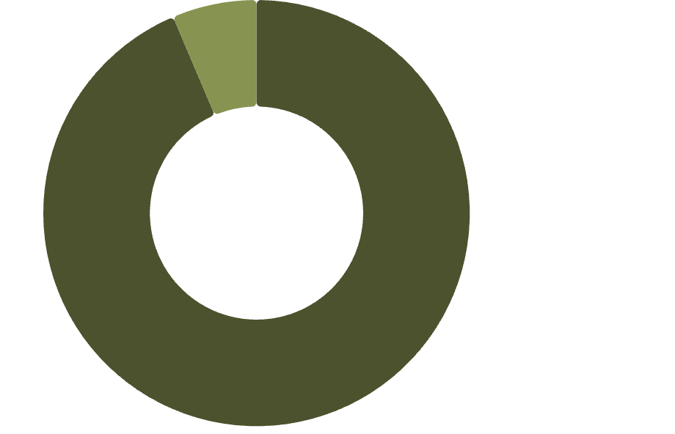
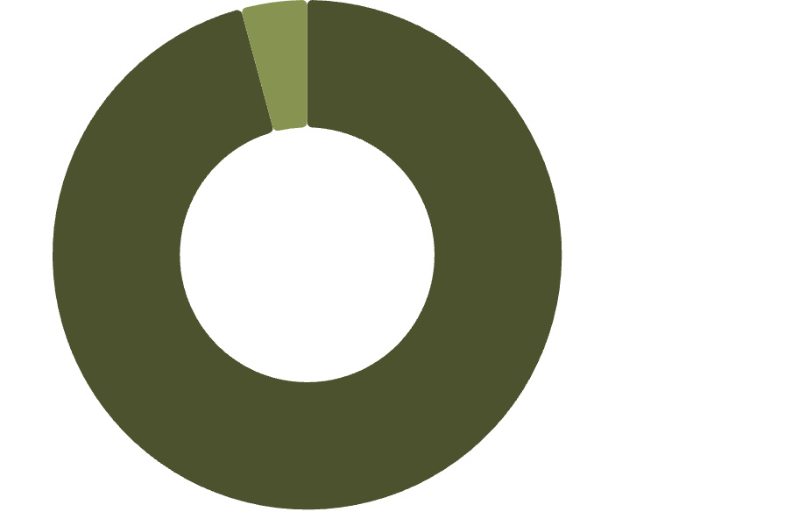
Коррупция мавжудлигига оид баҳолаш
Коррупция мавжудми?
Иш фаолиятида дуч келганмисиз?
Йўқ·93.6%
·93.6%
·
Ҳа·6.4%
·6.4%
·
Йўқ·95.8%
·95.8%
·
Ҳа·4.2%
·4.2%
·
Мутлақ кўпчилик — 93,6% ва 95,8% — коррупция ҳолатларини кузатмаган ёки унга дуч келмаган. Бу муҳит соғломлигидан далолат беради.

Slide 4
Кузатилган коррупциявий ҳолатлар турлари
Сўровномада "Ҳа" деб жавоб берган 26 нафар респондент қуйидаги соҳаларда муаммоларни қайд этган:
Баҳолаш ва ҳимоялар
Непотизм ва таниш-билишчилик
Диплом, БМИ, магистратура ҳимояларида; оралиқ ва якуний балларни яширин равишда ошириш; "дастлабки ҳимоя" баҳонасида таъмагирлик
Лавозимларга таниш кишиларни тайинлаш; байрамларда фақат бир хил шахсларни тақдирлаш; қариндошлар баҳосини ошириш сўровлари
Совға ва пул йиғиш
Маъмурий босим
Туғилган кунлар, туйлар ва кафедра фонди учун мажбурий пул йиғиш; шуъба мудирига совға-саломлар бериш
Кафедра мудирлари томонидан ёш ўқитувчиларга баҳо қўйдириш бўйича босим; интенсив курслар имтиҳонида раҳбарлар аралашуви

Slide 5
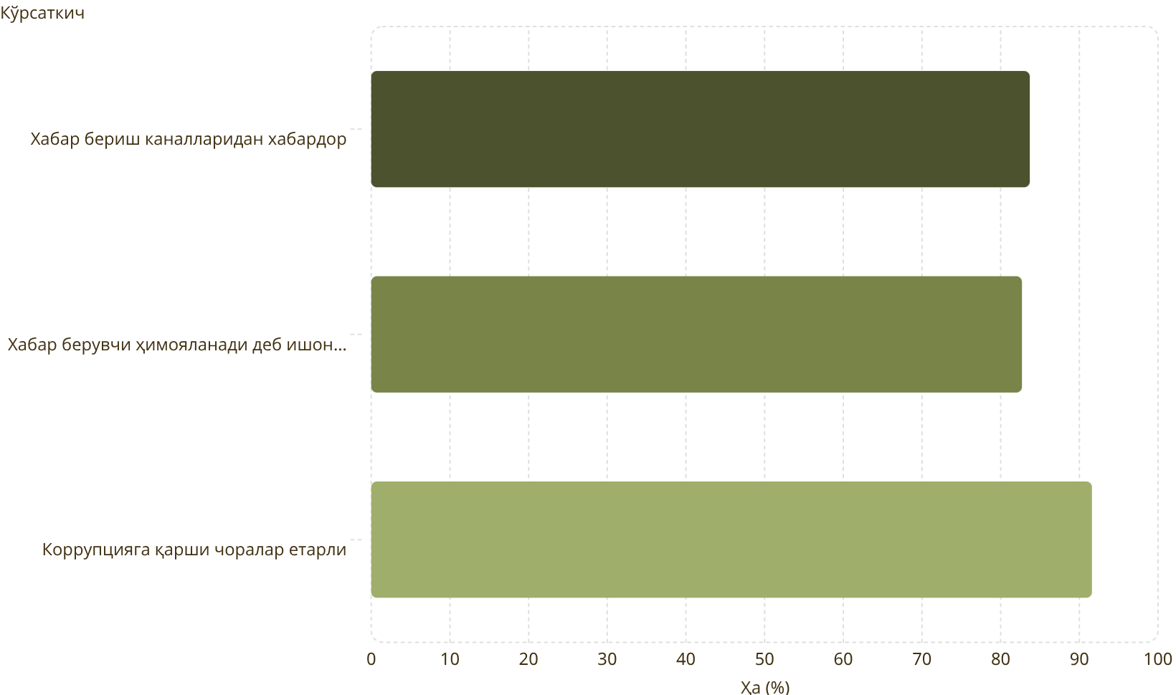

Хабар бериш тизими ва ҳимоя даражаси
Таҳлил
83.7
Ходимларнинг 83,7% ишонч телефони, телеграм-бот каби хабар бериш каналларидан хабардор.
82.7
Шу билан бирга, 16,3% ходим ҳали ҳам ушбу каналлар ҳақида маълумотга эга эмас — бу ахборот тарқатишни кучайтириш зарурлигини кўрсатади.
91.6
82,7% ходим хабар берувчилар ҳимоя қилинишига ишонади — бу ижобий ишонч муҳитини акс эттиради.

Slide 6

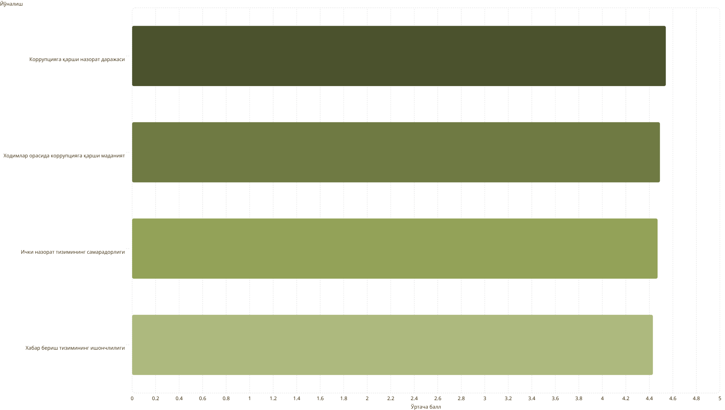
Тизим самарадорлигини баҳолаш
Респондентлар коррупцияга қарши тизимнинг тўртта асосий йўналишини
5 балли шкала бўйича юқори баҳолашган:
4.54
4.49
4.47
Барча кўрсаткичлар 4.43–4.54 орасида — бу умумий тизим соғломлигини тасдиқлайди.
4.43

Slide 7

Электронлаштириш орқали коррупциявий хавфларни камайтириш
Респондентларнинг 88,9 % коррупциявий хавфлар мавжуд эмас деб ҳисоблайди. Бироқ айрим таклифлар муҳим эътиборни талаб қилади:
Баҳолаш жараёнлари
Оралиқ ва якуний баҳоларни сунъий интеллектга топшириш; баҳоларни ўша куннинг ўзида платформага киритиш
Ҳимоя ва тадқиқот
Барча босқичдаги ҳимояларни онлайн трансляция қилиш; магистратура дастлабки ҳимоясини аноним тизимга ўтказиш; антиплагиат кучайтириш
Молия ва маъмурият
Молиявий жараёнларни шаффофлаштириш; KPI ва профессор-ўқитувчилар фаолиятини тўлиқ рақамлаштириш; давлат грантлари бўйича очиқ маълумотлар
Қабул жараёнлари
Суҳбат асосидаги қабулни тўлиқ электрон шаклга ўтказиш; стипендия ҳужжатларини рақамлаштириш; HEMIS тизимига интеграция

Slide 8
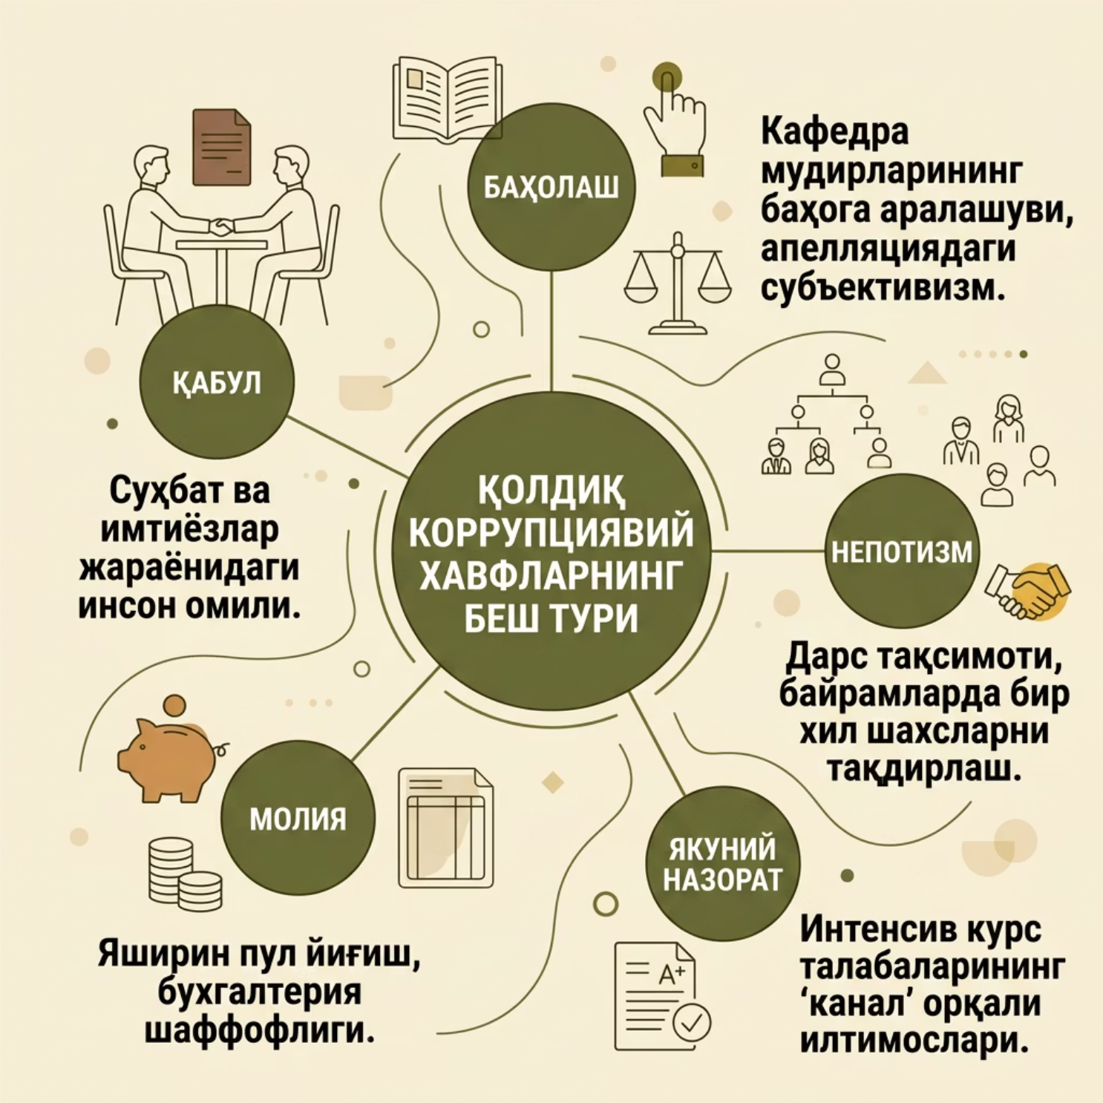



Амалдаги электрон тизимлардаги қолдиқ хавфлар
Респондентларнинг 92,3% хавф-хатар мавжуд эмас деб ҳисоблайди. Аммо айрим жавобларда қуйидаги нозик жиҳатлар қайд этилган:
Муҳим кузатувлар
Электронлаштириш коррупцияни тўлиқ бартараф этмайди — инсон омили сақланиб қолган жойларда хавф давом этади.
Апелляция жараёнида кафедра мудирларининг роли ва комиссия баҳолашидаги субъективизм алоҳида назоратни талаб этади.
HEMIS тизимига интеграция ва мустақил тадқиқотчилар билан муносабатларни тартибга солиш тавсия этилади.

Slide 9
Коррупцияни олдини олиш бўйича таклифлар
Респондентларнинг 90,4% таклиф билдирмаган. Аммо тизимли таклифлар қуйидаги йўналишларни қамраб олади:
Маданиятни мустаҳкамлаш
Технологик ечимлар
Коррупцияга тоқатсизликни корпоратив маданият даражасига кўтариш; семинар-тренингларни кўпайтириш; туғилган кун ва тадбирлар учун пул йиғишни таъқиқлаш
Якуний назоратни тўлиқ рақамлаштириш; сунъий интеллектни баҳолаш жараёнларига жорий этиш; KPI мезонларини барча учун очиқ эълон қилиш
Маъмурий тартиб
Мулоқот ва шикоят
Ректор томонидан баҳолашга аралашмаслик ҳақида эслатма бериши; барча лавозимларга номзодлар сайланиши шарт; манфаатлар тўқнашуви учун талабларни янада кучайтириш
Ректор, проректор ва деканларнинг профессор-ўқитувчилар билан тизимли онлайн/офлайн мулоқоти; электрон аноним алоқаларга алоҳида эътибор; интизомий жавобгарлик самарадорлигини ошириш

Slide 10


Хулоса ва кейинги қадамлар
✅ Кучли томонлар
Ходимларнинг 93,6% коррупция йўқлигини тасдиқлайди. Тизим кўрсаткичлари 4.43–4.54 баллга баҳоланган. Хабар бериш каналлари кенг маълум ва ишончли.
⚠️ Диққат талаб этадиган соҳалар
Апелляция ва баҳолаш жараёнларидаги субъективизм; непотизм ва мансабдор шахслар аралашуви; молиявий шаффофлик; 16,3% ходимнинг хабар бериш каналларидан бехабарлиги.
🎯 Тавсия этиладиган чоралар
Хабар бериш каналларини барча ходимларга етказиш; апелляция жараёнини мустақиллаштириш; молия операцияларини автоматлаштириш; коррупцияга қарши тренинглар тизимини кучайтириш.
ТДЮУ умумий кўрсаткичлари юқори даражада — мақсад эса мавжуд муваффақиятларни мустаҳкамлаш ва заиф жойларни тизимли бартараф этишдан иборат.

